Slide 1





Zombie Shot
Алпатов Сергей
Чепой Кэтэлина
Вяльченков Степан
Василий Горгадзе

Slide 2
В этой игре вам нужно:
Как нужно дольше оставатся в живих, защищаясь от противников
Планируется:
Несколько видов оружия, один из которых является AK 47
Разные виды зомби с разным уроном(по игроку) и разным количеством здоровья
Новые карты
Система продвижения по (сюжету)

Slide 3
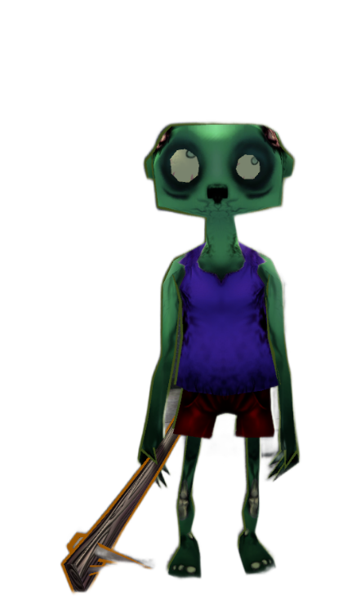

Персонажи
Умения Бобика:
Удар
Бег
Падение
Получение урона
2 вида ходьбы
3 разных вида атаки
Обладает интеллектом который позволяет ему ловить игрока и прыгать на препятствия

Slide 4
Планируемые персонажи:
Синий
Гнездо - имя персонажа, он обладает увеличенным уроном и повышенной скоростью
Оранжевый
Комар - имя персонажа, босс, появляется в конце уровня обладает огромной силой и скоростью, также имеет способность прыжок, которая позволяет настигать персонажа, где бы он ни находился

Slide 5
Как пришла идея?
Игра Zombie Shot была придумана для большого количества аудитории. Такая игра подойдет для каждого. В нее сможет поиграть как ребенок, так и взрослый человек. Идея создания игры пришла случайно, нам очень нравилось тематика игр про зомби. На этом мы решили придумать динамическую игру, которую вы сейчас наблюдаете
Мы считаем, что такая игра будет вечно в тренде!

Slide 6
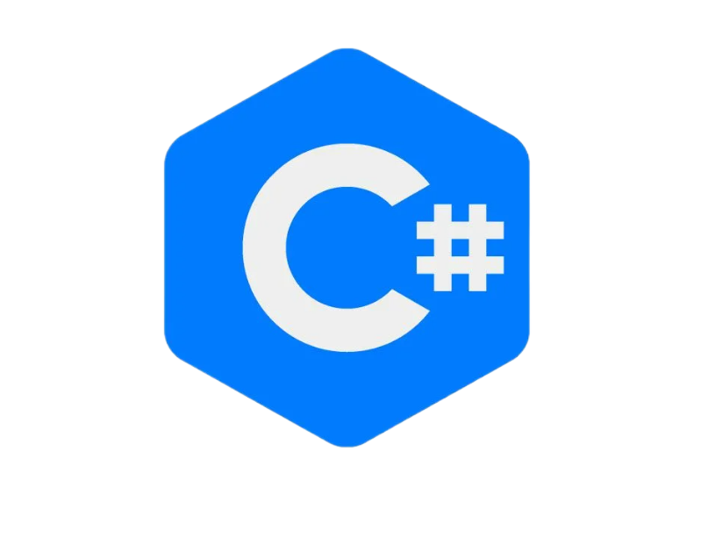
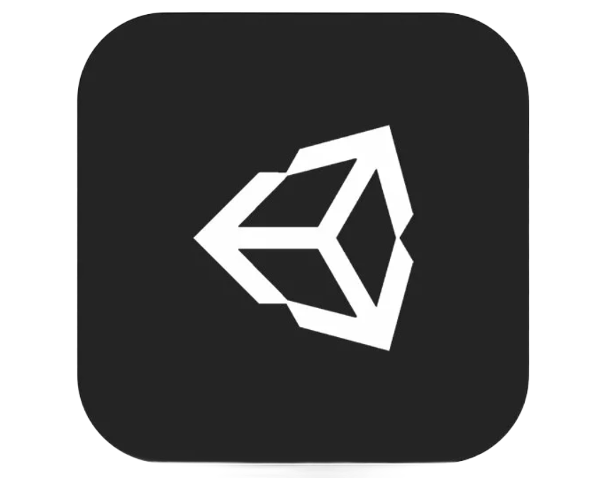
Написание игры
Игра сделана на движке Unity
язык программирования C#
редактор Unity

Slide 7
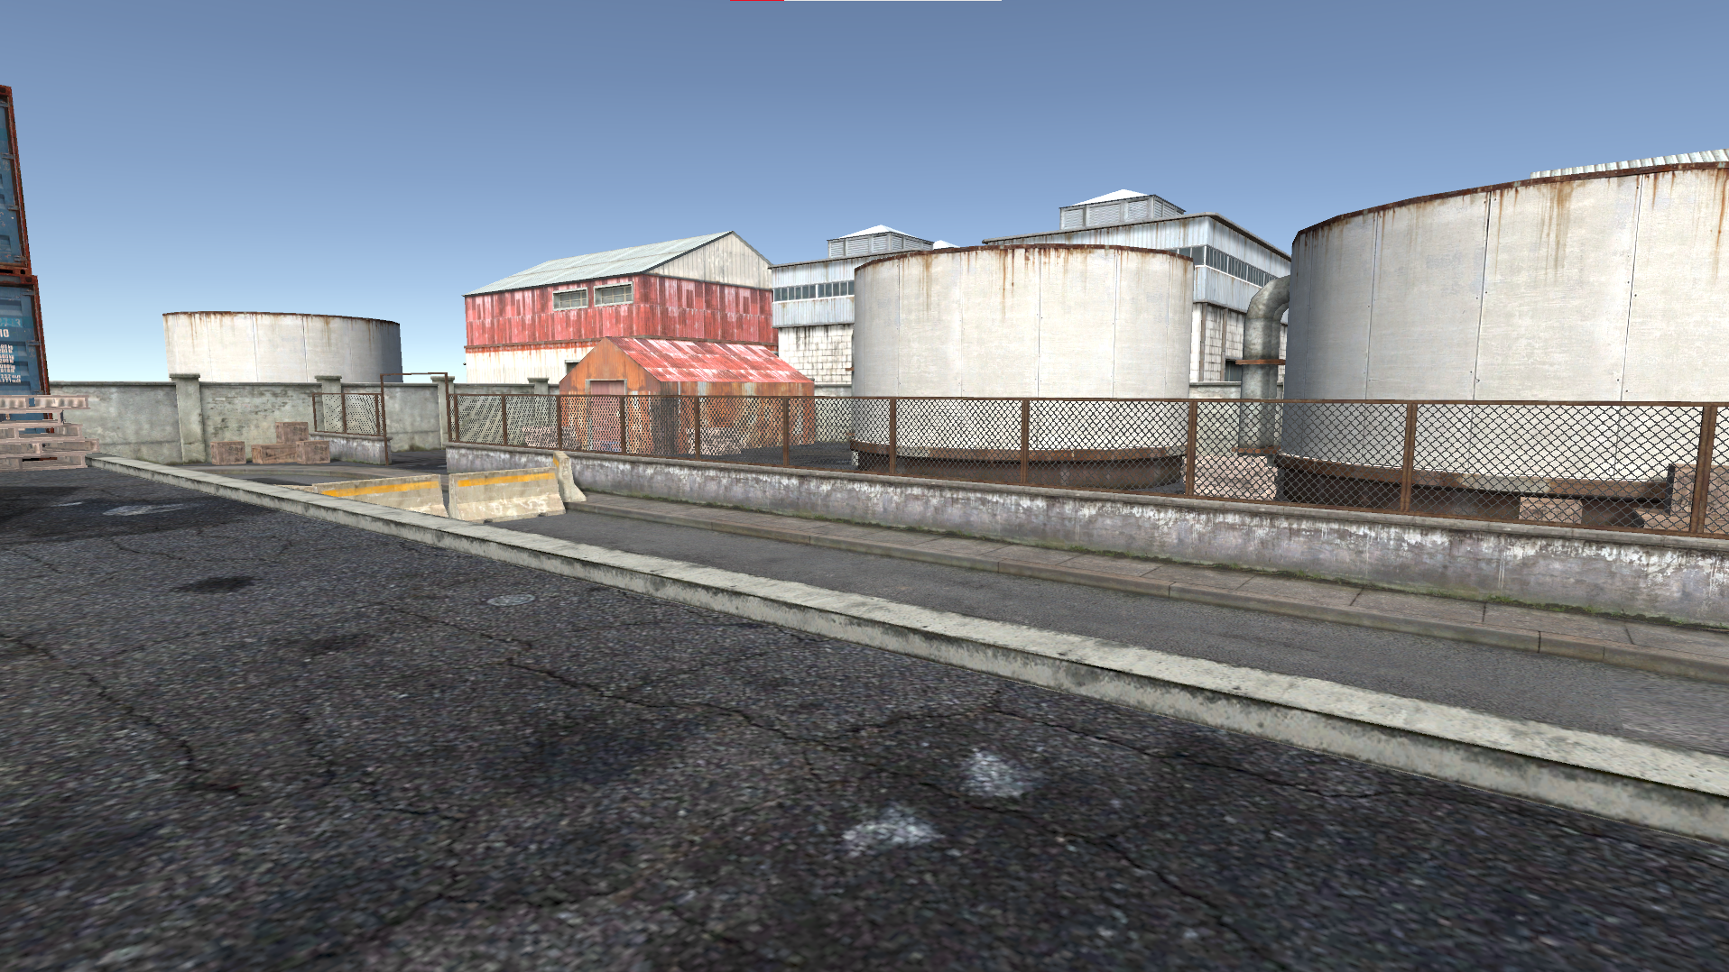
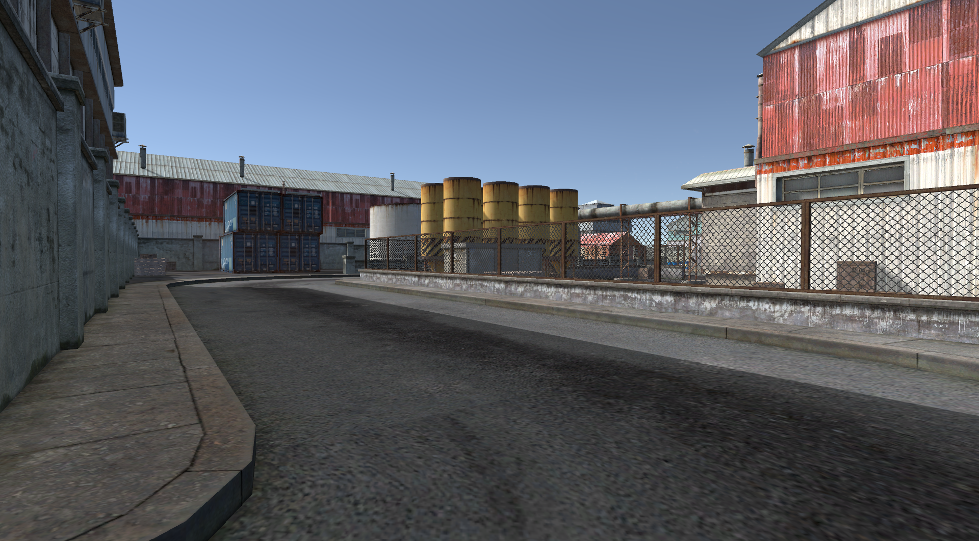
Локации в игре

Slide 8
Суть игры
Главная задача этой игры - выжить. Вы играете человека, который дерется с зомби. Возрождаясь, на вас нападают зомби, которых нужно перебить, чтобы пройти на следующий уровень. Из уровня в уровень вам будут попадаться все более сложные и сложные зомби. В процессе вам придется сражаться с боссами. Вам на все испытания дается оружие.

Slide 9
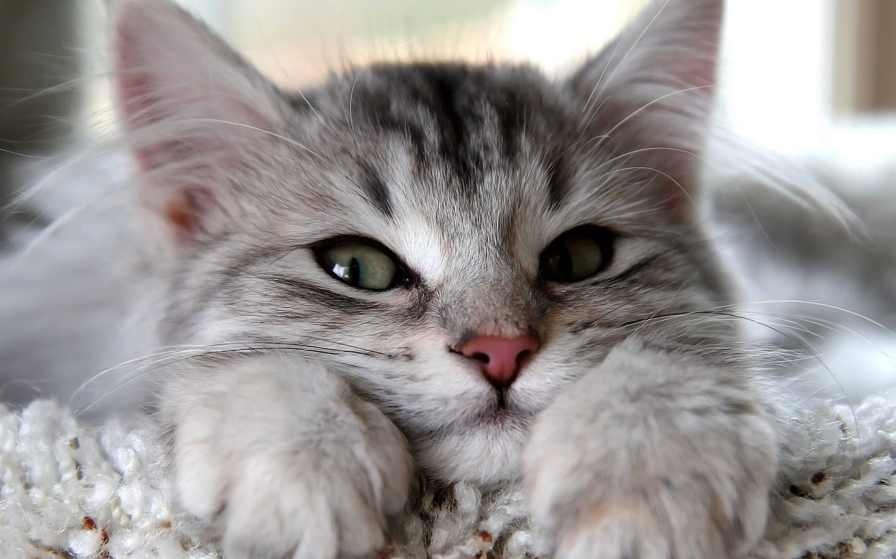
Спасибо за внимание!!!

